Slide 1
大数据Project2 展示
151278034 王铄

Slide 2
设计思路及问题解决
训练集与数据集的分词
分别计算训练集和数据集的tfidf值
加工向量化的标准词库
依据词库进行向量化操作
Knn算法设计和实现
SVM算法设计和实现

Slide 3

1. 分词
训练集：
遍历三个文件夹中的每个文件。由于基本都是标题与正文内容，故直接进行无关字符的过滤以及分词。
测试集：
遍历每个txt文件，用数组存储每行的内容，切片，提取出标题所在部分并分词
结果输出至原路径

Slide 4

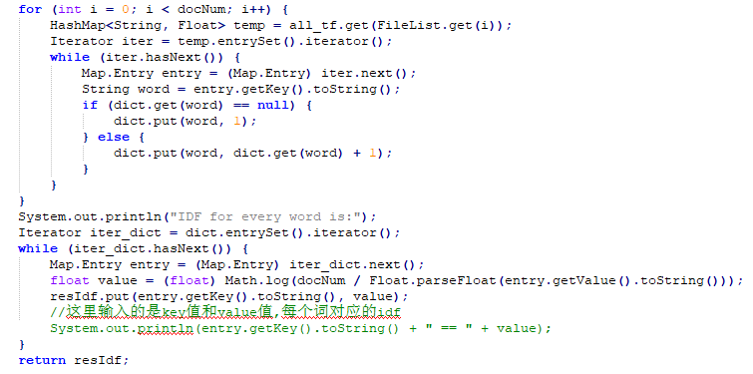
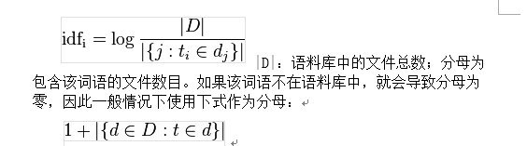
2. 计算tfidf值

Slide 5
2.计算tfidf值
训练集：计算每个文件中的每个词在全部三个文件夹（pos, neu, neg）中的次数并结合总词数进行计算。
测试集：计算每个标题中的词汇在所有标题中出现的词数并结合总词数进行计算。
输出数据以 “词+tfidf值”的格式储存，为向量化做好准备

Slide 6
3. 加工向量化的标准词库（特征选取）
特征值的选取：利用chi_words.txt
但是此处词汇较多，导致向量的维数比较大。而且有些专有名词等词语实际上是无用的，所以运用了一些方法将多余的特征词删去了。
具体操作：excel
留下1000个自认为比较“有用”的词汇

Slide 7
4. 依据词库进行向量化操作
依据chi_words的词汇，这里先用名为dic的list记录特征词：
之后在输入路径的文件中对各个词进行搜索，若某个词在dic中，则将tfidf值赋在相应的位置，生成向量。在生成一个向量后立即输出至结果文件之后进行下一个文件的读取。
对于训练集的每个文件夹以及测试集所在文件夹做相似的操作。
在对训练集文件夹操作时，还需要在每行向量输出完成后再把表示情感的标签值也输入进去并附在每行末尾。

Slide 8
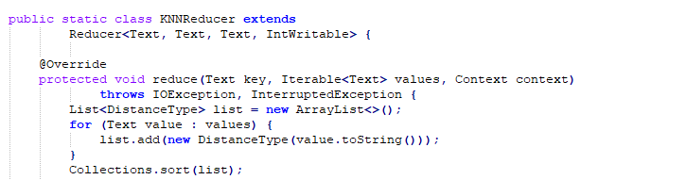
5. knn
利用第4步得到的结果，读取两个由向量组成的txt文件。
Mapper:针对测试集中的单个向量（行号作为Key），计算其与训练集中各个向量的欧氏距离。将此距离与训练集对应向量的label（type）值传给Reducer。
Reducer:对于每个mapper传来的所有distance和type进行整合，并针对欧氏距离进行排序。

Slide 9
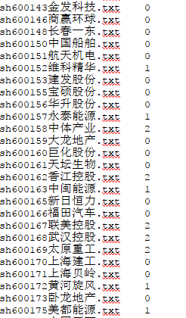
5. knn
因为这里设定KNN中的K值为3，即寻找到欧氏距离最短的3个点，再对其所对应的type进行考查。三个点进行等权投票，计算出每个向量的KNN结果（归属于哪一类）并输出文件名和类型号。此处0表示Positive,1表示neutral，2表示negative。结果部分截图如下：

Slide 10
6. SVM算法
① 生成正确的输入格式（稀疏矩阵的输入）
SVM对于训练集和数据集的输入格式是有规定的。即训练集要按照“Label position:value position:value .....”进行输入的。每个Position对应于此向量中数值不为0的元素所在位置，每行代表一个向量。由此来输出稀疏矩阵。
但是在之前的处理中，训练集和数据集是以完整的矩阵的形式输出的。需要对此做一个转化。
在这里写了两个C程序，分别将训练集和数据集作为输入数据，输出所得的稀疏矩阵格式。以训练集为例，C程序代码如下：

Slide 11
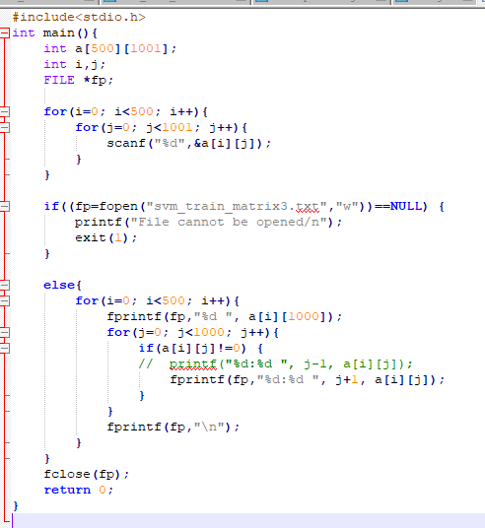
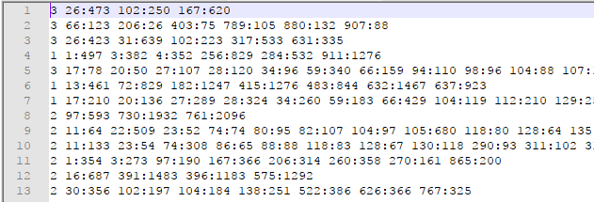
6. SVM算法
这里一开始将数据以文件形式读取，在Devcpp下运行会出现报错，后来改为将文本复制后粘贴读取，也会使程序崩溃。后来发现是因为开放的数组规模太大，超过了内存限制。
所以这里每次读取500行（程序不崩溃的上限为518），进行标准化的输出，省略了所有值为0的部分。

Slide 12
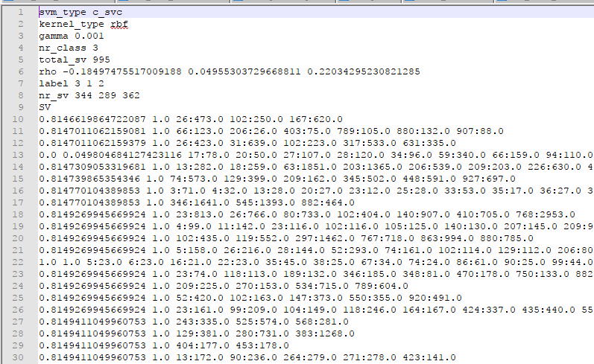
6. SVM算法
② 生成训练结果
由于生成训练模型的过程极其复杂，
这里使用了课件中提供的网址里面的jar包和Java程序（LIBSVM）。自己编写了java程序，调用LIBSVM内置函数，将svm_train_matrix.txt中的训练集稀疏矩阵进行训练，并输出训练模型。

Slide 13
6. SVM算法
③ MAPREDUCE
假设A,B,C三类。在训练的时候我选择A,B; A,C; B,C所对应的向量作为训练集，然后得到3个训练结果，在测试的时候，把对应的向量分别对3个结果进行测试，然后采取投票形式，最后得到一组结果。
投票是这样的： A=B=C=0; (A,B)-classifier 如果是A win,则A=A+1;otherwise,B=B+1; (A,C)-classifier 如果是A win,则A=A+1;otherwise, C=C+1; (B,C)-classifier 如果是C win,则C=C+1;otherwise,B=B+1; The decision is the Max(A,B,C)

Slide 14
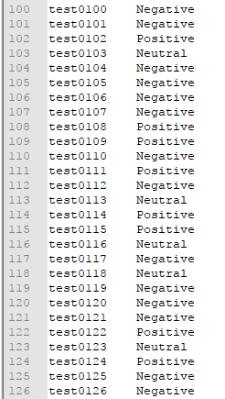
6. SVM算法

Slide 15
不足和可能的改进之处
1. 特征选择时没有用到tfidf值，是一开始考虑到不同的文本中会有相同的词出现，排序结果会出现多个重复词汇。所以利用之前的chi_words进行认为挑选，会有一些主观的因素，影响向量化的结果和训练的准确性。
2. 预测结果未能实现准确度的考查。
3. 在由向量化结果向SVM所需的标准化的稀疏矩阵转化时虽然使用了C语言作为辅助工具，但执行效率上还是不如mapreduce来得快，不能很大批量地处理数据。（上限是518*1001的Int型数组）
4. 程序串行化程度不够，需要反复调整数据格式，降低了效率。

Slide 16
Thank you for listening!

